Slide 1
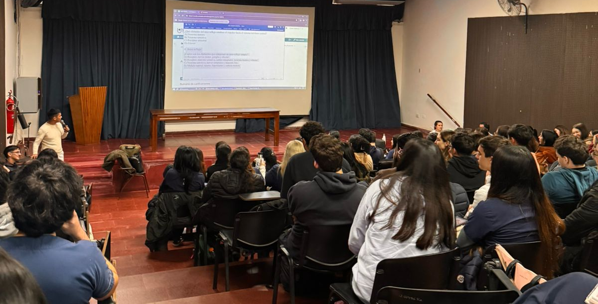
EJE
8
Evaluación durante el proceso de aprendizaje en Fisiología Humana: uso de Socrative, Formularios Google e IA para promover la comprensión
AUTORES Virginia Cecilia Rosende. vcrosende@odn.unne.edu.ar/ Elida Myriam Fages. emfages@odn.unne.edu.ar / Cesar Enrique Gutiérrez. cegutierrez@odn.unne.edu.ar
PERTENENCIA FACULTAD DE ODONTOLOGÍA - UNNE
OBJETIVOS
DESARROLLO
Objetivos
Este proyecto tuvo como propósito general implementar estrategias de evaluación durante el proceso de aprendizaje, dentro de las clases prácticas de Fisiología Humana, utilizando recursos tecnológicos para enriquecer la experiencia educativa y favorecer la comprensión profunda de los temas abordados.
Objetivos específicos
Proponer instancias breves de evaluación no calificada que permitan identificar avances o dificultades del alumnado en tiempo real.
Garantizar la participación activa y total de los estudiantes durante las clases prácticas.
Brindar al equipo docente herramientas para detectar áreas de confusión conceptual mediante el análisis colectivo de resultados.
Estimular competencias cognitivas y metacognitivas como la argumentación, el análisis del error y la autorregulación del estudio.
Integrar herramientas de inteligencia artificial en la generación de preguntas con fines pedagógicos.
La evaluación durante el proceso es aquella que se desarrolla mientras el aprendizaje está ocurriendo. Su finalidad no es calificar, sino acompañar al estudiante en su evolución, identificar obstáculos y orientar la enseñanza (Beltrán, 2006). Cuando este tipo de evaluación se utiliza con fines de mejora, se la denomina formativa.
Autores como Nicol y Macfarlane-Dick (2006) sostienen que la retroalimentación efectiva debe ser inmediata, clara, y centrada en criterios comprensibles por el estudiante. En este sentido, las tecnologías digitales permiten acortar la distancia entre la comprensión del estudiante y la intervención docente.
El uso de TIC en educación superior no solo ha transformado las formas de acceder a la información, sino que ha modificado la lógica de las clases: plataformas interactivas permiten recolectar datos instantáneos sobre lo que los estudiantes están pensando o comprendiendo, y visualizar tendencias colectivas que de otro modo serían invisibles (Salinas, 2004).
La aparición de herramientas de IA aplicadas a la educación introduce nuevos desafíos éticos y pedagógicos, pero también oportunidades para personalizar contenidos, generar consignas de calidad y ampliar las estrategias de enseñanza centradas en el estudiante (UNESCO, 2023).
CONCLUSIONES
La aplicación de estrategias de evaluación durante el proceso de aprendizaje mediante herramientas digitales como Socrative, y la incorporación puntual de IA para generar preguntas, demostró ser eficaz para favorecer la comprensión, estimular la participación y fortalecer el vínculo entre enseñanza y aprendizaje.
Estas prácticas permitieron:
Visibilizar de manera inmediata el nivel de comprensión.
Generar instancias de corrección colectiva y aprendizaje colaborativo.
Potenciar la autoevaluación como hábito académico.
Este enfoque, no punitivo, adaptable y centrado en el estudiante, constituye un modelo pedagógico replicable, especialmente útil en asignaturas con alta carga conceptual como Fisiología Humana.
La posibilidad de identificar en tiempo real los aciertos y errores más frecuentes en las respuestas permitió al docente intervenir pedagógicamente de manera oportuna, transformando la evaluación en una herramienta concreta de mejora del aprendizaje.
Este trabajo se inscribe en el debate actual sobre el uso pedagógico de las tecnologías en la formación en ciencias de la salud, aportando evidencia concreta sobre su valor para transformar las prácticas de enseñanza y acompañar el aprendizaje en entornos presenciales.
INTRODUCCIÓN O ENCUADRE
La metodología aplicada consistió en:
2021–2022: Socrative y Formularios Google
En clases prácticas presenciales / virtuales cada 15 minutos se proyectaba una pregunta opción múltiple o verdadero/falso con 30 segundos para responder desde el celular. Mostrando resultados al instante, el docente los analizó colectivamente.
Se utilizó Socrative en clases clave con menor carga de preguntas y Formularios Google como alternativa gratuita en situaciones de mayor demanda.
Estas instancias no calificadas formaron parte de una evaluación formativa, permitiendo al docente ajustes inmediatos y promoviendo el autoanálisis en los estudiantes.
2025: Evaluación con IA y Socrative
Se aplicó una única experiencia que integro IA, combinando producción estudiantil, evaluación inmediata y devolución docente, constituyendo un ejemplo de evaluación durante el proceso con mediación.
Además se realizó una encuesta para analizar la percepción por parte de los alumnos sobre las diferentes experiencias didácticas.
Los resultados observados fueron los siguientes:
Alta participación estudiantil, mejor comprensión conceptual, mayor reflexión crítica y percepción positiva del uso de las tecnologías y de la dinámica participativa. El cuerpo docente destacó la utilidad de estos datos en tiempo real para ajustar sus intervenciones didácticas.
Se presenta una experiencia pedagógica desarrollada en la asignatura de 2º año Fisiología Humana, Facultad de Odontología - UNNE, entre los años 2021 y 2025, orientada a implementar estrategias de evaluación formativa utilizando herramientas tecnológicas como Socrative, Formularios Google e inteligencia artificial (IA).
La propuesta surge ante el desafío de enseñar contenidos complejos en ciencias de la salud, promoviendo una comprensión profunda, participación activa y autorregulación del aprendizaje. Lejos de la mera evaluación sumativa, se optó por instancias breves, no calificadas, que permitieran detectar dificultades en tiempo real y brindar retroalimentación oportuna. En 2021 y 2022 se utilizaron preguntas interactivas en clases prácticas, proyectando en vivo sus resultados para analizar errores y aciertos en conjunto. En 2025, se sumó el uso de IA para generar preguntas relacionadas con exposiciones estudiantiles, permitiendo una integración efectiva entre producción, evaluación y devolución pedagógica.
La evaluación de proceso es la que se desarrolla mientras ocurre el aprendizaje. A fin de acompañar al estudiante en su evolución, identificar obstáculos y orientar la enseñanza. Se denomina formativa cuando se utiliza con fines de mejoras.
REFERENCIAS
Beltrán, J. A. (2006). Evaluación formativa y compartida: Guía para mejorar la calidad de la evaluación del aprendizaje universitario. Narcea.
Cabero, J. & Llorente, M. C. (2015). La integración de las TIC en la docencia universitaria: modelos y buenas prácticas. Ed. MAD.
Salinas, J. (2004). Innovación docente y uso de las TIC en la enseñanza universitaria. Revista Universidad y Sociedad del Conocimiento (RUSC), 1(1).
UNESCO (2023). La inteligencia artificial en la educación: guía para docentes.
Zabala, A., & Arnau, L. (2007). 11 ideas clave. Cómo aprender y enseñar competencias. Graó.

